Slide 1

п
МИНОБРНАУКИ РОССИИ
Федеральное государственное бюджетное образовательное учреждение высшего образования «МИРЭА − Российский технологический университет» РТУ МИРЭА
Институт информационных технологий (ИИТ)
Кафедра практической и прикладной информатики (ППИ)
ОТЧЕТ ПО ПРАКТИЧЕСКОЙ РАБОТЕ
по дисциплине «Моделирование бизнес-процессов»
Практическая работа №18
Студент группы ИКБО-20-19 Московка Артём Александрович
Преподаватель Исаев Ростислав Александрович
Отчет представлен 27.11.2021

Slide 2
Индивидуальный вариант
Задание: На основе выбранного процесса верхнего уровня создать функциональную модель. При выборе руководствоваться принципом, что процесс должен содержать не менее трех подпроцессов, каждый подпроцесс включает в себя не менее трех функций нижнего уровня.
Функциональную модель необходимо размещать на листе с альбомным разворотом.
Тема: Функциональная модель компании ООО «Обо всем для всех»

Slide 3
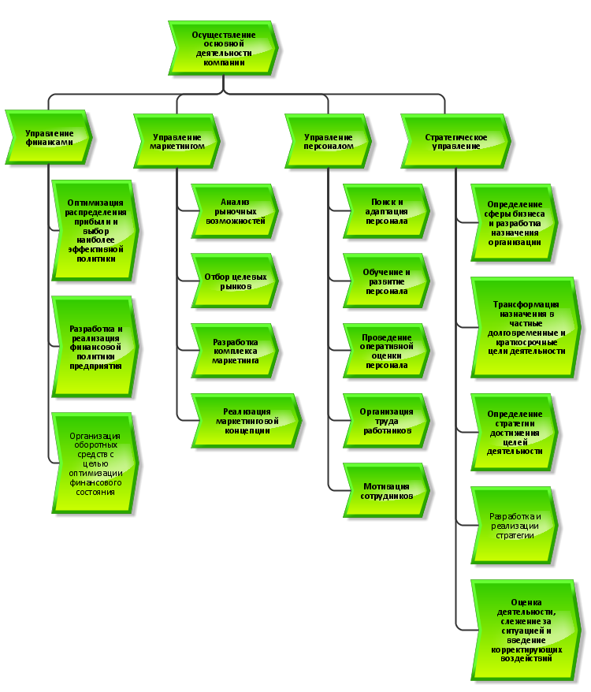
Дерево функций
Рисунок 1 – Скриншот дерева функций издательской компании ООО «Обо всем для всех»

Slide 4
Текстовое описание
Осуществление основной деятельности компании состоит из:
Управления финансами;
Управления маркетингом;
Управления персоналом;
Стратегического управления.
Управление финансами, в свою очередь, включает:
оптимизация распределения прибыли и выбор наиболее эффективной политики;
разработка и реализация финансовой политики предприятия;
организация оборотных средств в соответствии с существующими требованиями с целью оптимизации финансового состояния.

Slide 5
Текстовое описание
Управление маркетингом включает:
Анализ рыночных возможностей;
Отбор целевых рынков;
Разработка комплекса маркетинга;
Реализация маркетинговых концепций.
Управление персоналом состоит из:
Поиска и адаптации персонала;
Обучения и развития персонала;
Проведения оперативной оценки персонала;
Организации труда работников;
Мотивации сотрудников.

Slide 6
Текстовое описание
Стратегическое управление содержит:
определение сферы бизнеса и разработка назначения организации;
трансформация назначения в частные долговременные и краткосрочные цели деятельности;
определение стратегии достижения целей деятельности;
разработка и реализация стратегии;
оценка деятельности, слежение за ситуацией и введение корректирующих воздействий.

Slide 7
Спасибо за внимание

